Slide 1
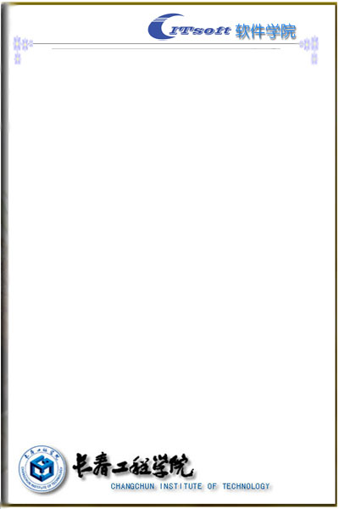

Sql server 2005
程序设计与管理基础
Sql server 2005
程序设计与管理基础
第8章 T-SQL编程

Slide 2
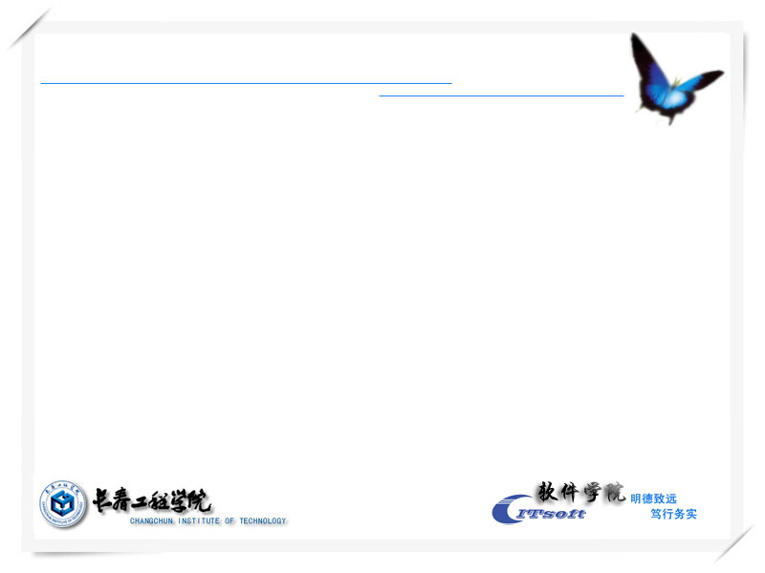
第8章 T-SQL编程
8.1 Transact-SQL简介
8.2 T-SQL中的批处理
8.3 T-SQL中的注释
8.4 T-SQL数据类型及转换
8.5 T-SQL运算符
8.6 T-SQL中的常量和变量
8.7 T-SQL的流程控制
8.8 T-SQL中常用函数

Slide 3
8.1 Transact-SQL简介
结构化查询语言（SQL）是由美国国家标准协会（American National Standards Institute，ANSI）和国际标准化组织（International Standards Organization，ISO）定义的标准，而T-SQL是Microsoft公司对此标准的一个实现。
T-SQL是在SQL上发展而来的， T-SQL在SQL的基础上添加了流程控制，是SQL语言的扩展。因此，SQL是几乎所有的关系型数据库都支持的语言，而T-SQL是Microsoft SQL server支持的语言。

Slide 4
8.1 Transact-SQL简介
在Microsoft SQL server 2005系统中，T-SQL可以创建、维护、保护数据库对象，并且可以操作对象中的数据，所以Transact-SQL语言是一种完整的语言。根据T-SQL语言的执行功能特点，可以将T-SQL语言分为三种类型：
    数据定义语言
    数据操纵语言
    数据控制语言

Slide 5
8.1 Transact-SQL简介
数据定义语言（Data Definition Language，DDL）数据定义语言DDL用于在SQL中创建或修改数据库及数据库对象，如创建表、视图、存储过程、函数等数据库对象。在DDL中主要包括CREATE语句、ALTER语句和DROP语句，分别用于创建、修改、删除数据库及数据库对象。

Slide 6
8.1 Transact-SQL简介
数据操纵语言（ Data Manipulation Language，DML）数据操纵语言DML是指用来操纵数据库中数据的语句，主要包括SELECT语句、INSERT语句、UPDATE语句、DELETE语句、CURSOR语句等。
数据控制语言（ Data Control Language，DCL）数据控制语言DCL是用来确保数据库安全的语句，主要用于控制数据库组件的存取许可、存取权限等权限管理问题。其主要包括GRANT语句、REVOKE语句、DENY。

Slide 7
第8章 T-SQL编程
8.1 Transact-SQL简介
8.2 T-SQL中的批处理
8.3 T-SQL中的注释
8.4 T-SQL数据类型及转换
8.5 T-SQL运算符
8.6 T-SQL中的常量和变量
8.7 T-SQL的流程控制
8.8 T-SQL中常用函数

Slide 8
8.2 T-SQL中的批处理
在SQL Server2005中，可以一次执行多个T-SQL语句，这些多个T-SQL语句称为“批”。 SQL Server2005会将一批T-SQL语句当成一个执行单元，将其编译后一次执行，而不是将一个个T-SQL语句编译后再一个个执行。
在SQL Server2005中同样允许一次使用多个批，不同的批之间用“GO”来分隔。查询编辑器会自动根据GO指令来将T-SQL语句分为多个批来编译执行。

Slide 9
8.2 T-SQL中的批处理
注意：
1、go并不是T-SQL语句，只有查询编辑器才能识别并处理，编写其他应用程序就不能使用go指令。
2、由于批与批之间是独立的，所以，当其中一个批出现错误时，不会影响其他批的运行。

Slide 10
第8章 T-SQL编程
8.1 Transact-SQL简介
8.2 T-SQL中的批处理
8.3 T-SQL中的注释
8.4 T-SQL数据类型及转换
8.5 T-SQL运算符
8.6 T-SQL中的常量和变量
8.7 T-SQL的流程控制
8.8 T-SQL中常用函数

Slide 11
8.3 T-SQL中的注释
在T-SQL程序里加入注释语句，可以增加程序的可读性。SQL Server不会对注释的内容进行编辑和执行，在T-SQL中支持两种注释方式。
1、--注释
--注释的有效范围只能到该行结束的地方，也就是说，从—开始，到本行结束为止，都可以是注释的内容，如果有多行注释内容的话，每一行的最前面都必须加上--。
2、/*¨¨*/注释
当要进行比较长的注释时，可以使用/*¨¨*/注释， /*¨¨*/可以对多行语句进行注释，其有效范围是从“/*”开始，到“*/”结束，中间可以跨越多行。

Slide 12
第8章 T-SQL编程
8.1 Transact-SQL简介
8.2 T-SQL中的批处理
8.3 T-SQL中的注释
8.4 T-SQL数据类型及转换
8.5 T-SQL运算符
8.6 T-SQL中的常量和变量
8.7 T-SQL的流程控制
8.8 T-SQL中常用函数

Slide 13
8.4 T-SQL数据类型及转换
在SQL Server中，无论是数据表的字段、常量、变量、表达式还是参数，都具有一个相对应的数据类型。数据类型是一种属性，用于指定对象可保存的数据的类型。
1、使用CAST转换数据类型
当要对不同类型的数据进行运算时，就必须将其转换成相同的数据类型才能进行运算。在SQL Server里提供了两个函数可以进行数据类型的转换，其中一个是CAST。

Slide 14
8.4 T-SQL数据类型及转换
语法格式如下：
CAST（expression AS data_type[(length)]）
其中expression为任何有效的表达式，data_type为要转换的数据类型， length为数据类型的长度，一般只有在nchar、nvarchar、char、varchar、binary和varbinary这几种数据类型才需要使用，是可选参数。

Slide 15
8.4 T-SQL数据类型及转换
例1：查看northwind数据库products表中产品及单价，并在一列中显示出来.
程序代码如下：
SELECT productname+'的单价为：'+CAST(unitprice as varchar(10))+'元' AS 产品介绍
FROM products

Slide 16
8.4 T-SQL数据类型及转换
[同步任务1]：查看northwind数据库orders表中订单号和订单时间，并在一列中显示出来
SELECT CAST(orderid as varchar(10))+‘的时间为：’+CAST(orderdate as varchar(20)) AS 订单时间
FROM orders

Slide 17
8.4 T-SQL数据类型及转换
2、使用CONVERT转换数据类型
CONVERT函数与CAST函数类似，作用也是转换数据类型，其语法格式如下：
CONVERT （ data_type[(length)] ，expression[,style]）
data_type为要转换的数据类型
length为数据类型的长度
expression为任何有效的表达式
style是样式,一般用于将datetime或smalldatetime数据转换为字符数据（nchar、nvarchar、char、varchar数据类型）的日期格式的样式；或者用于将float、real、money或smallmoney数据转换为字符数据的字符串格式。如果style为NULL，则返回的结果也为NULL。
Notes:
CONVERT
将某种数据类型的表达式显式转换为另一种数据类型。CAST 和 CONVERT 提供相似的功能。
语法
使用 CONVERT：
CONVERT (数据类型[长度], 表达式 [, 日期格式样式])
转换为日期型时可使用日期格式样式
不带世纪数位 (yy) 带世纪数位 (yyyy) 标准 输入/输出**
- 0 或 100 (*) 默认值 mon dd yyyy hh:miAM（或 PM）
1 101 美国 mm/dd/yyyy
2 102 ANSI yy.mm.dd
3 103 英国/法国 dd/mm/yy
4 104 德国 dd.mm.yy
5 105 意大利 dd-mm-yy
6 106 - dd mon yy
7 107 - mon dd, yy
8 108 - hh:mm:ss
- 9 或 109 (*) 默认值 + 毫秒 mon dd yyyy hh:mi:ss:mmmAM（或 PM）
10 110 美国 mm-dd-yy
11 111 日本 yy/mm/dd
12 112 ISO yymmdd
- 13 或 113 (*) 欧洲默认值 + 毫秒 dd mon yyyy hh:mm:ss:mmm(24h)
14 114 - hh:mi:ss:mmm(24h)
- 20 或 120 (*) ODBC 规范 yyyy-mm-dd hh:mm:ss[.fff]
- 21 或 121 (*) ODBC 规范（带毫秒） yyyy-mm-dd hh:mm:ss[.fff]
- 126(***) ISO8601 yyyy-mm-dd Thh:mm:ss:mmm（不含空格）
- 130* 科威特 dd mon yyyy hh:mi:ss:mmmAM
- 131* 科威特 dd/mm/yy hh:mi:ss:mmmAM

Slide 18
8.4 T-SQL数据类型及转换
例2：查看northwind数据库orders表中订单号、 订购日期、 到货日期、 发货日期。
select orderid as 订单号,
convert(varchar(20),orderdate,1)as 订购日期,
convert(varchar(20),requireddate,102)as 到货日期,
convert(varchar(20),shippeddate,103)as 发货日期
from orders
[同步任务2]：查看northwind数据库products表中单价

Slide 19
8.4 T-SQL数据类型及转换
3 隐式数据类型转换
在进行不同类型的数据运算时，不一定都必须要使用CAST或CONVERT来进行数据类型转换，在SQL Server里，系统会自动将一些数据类型进行转换，这种转换称为“隐式转换”。而用CAST或CONVERT转换数据类型称为“显式转换”。

Slide 20
8.4 T-SQL数据类型及转换
例3：查看northwind数据库products表中产品库存量所值的资金
SELECT productname,unitprice*unitsinstock AS jiyazijin
FROM products
[同步任务3]：查看northwind数据库order details表中每个订单的总金额
SELECT orderid,sum(unitprice*quantity) AS jine
FROM [order details]
GROUP BY orderid

Slide 21
第8章 T-SQL编程
8.1 Transact-SQL简介
8.2 T-SQL中的批处理
8.3 T-SQL中的注释
8.4 T-SQL数据类型及转换
8.5 T-SQL运算符
8.6 T-SQL中的常量和变量
8.7 T-SQL的流程控制
8.8 T-SQL中常用函数

Slide 22
8.5 T-SQL运算符
算术运算符
逻辑运算符
字符串连接运算符
一元运算符
比较运算符

Slide 23
第8章 T-SQL编程
8.1 Transact-SQL简介
8.2 T-SQL中的批处理
8.3 T-SQL中的注释
8.4 T-SQL数据类型及转换
8.5 T-SQL运算符
8.6 T-SQL中的常量和变量
8.7 T-SQL的流程控制
8.8 T-SQL中常用函数

Slide 24
8.6 T-SQL中的常量和变量
1、常量
常量，也称为文字值或标量值，是一个代表特定值
的符号，是一个不变的值。常量的格式取决于它所表示
的值的数据类型。
字符串常量: ‘a’，’I’m back’，’’
Unicode常量: N ‘a’，N ‘’
Bit常量: 1，0
Datetime常量: ‘August 3,2006’，’2006-8-3’，’06/08/06’
Integer常量，decimal常量，float和real常量，money常量

Slide 25
8.6 T-SQL中的常量和变量
2、变量
T-SQL中的变量可以分为全局变量和局部变量两
种，全局变量是以@@开头命名的变量，局部变量是以
@开头命名的变量。
全局变量是SQL SERVER 系统提供并赋值的变量。
用户不能建立及修改全局变量。全局变量是一组特殊的
函数，它们的名称是以@@开始,且不需要任何参数。
SQL SERVER提供33个全局变量。

Slide 26
8.6 T-SQL中的常量和变量
@@ERROR:返回最后执行的一条T-SQL语句的错误代码
@@Identity:返回最后插入的标识值
@@ROWCOUNT:返回受到上一语句影响的行数
@@VERSION:返回当前的SQL Server安装的版本信息
例4：查看版本信息
print @@version
例5：查看select后的记录集里的记录数
select * from employees
print '一共查询了'+CAST(@@rowcount as varchar(5))+'条记录'
Notes:
Set identity_insert 表名 on

Slide 27
8.6 T-SQL中的常量和变量
3、局部变量
指在批处理或脚本中用来保存数据值的对象,局部变量名总是以@符号开始,必须符合标识符命名规则。在使用一个局部变量前，必须使用DECLARE语句来声明这个局部变量，指定其变量名和数据类型。
局部变量声明的语法格式为：
DECLARE @局部变量名 数据类型[,n]

Slide 28
8.6 T-SQL中的常量和变量
局部变量赋值：
SET @局部变量名=表达式
也可以使用select语句
select @局部变量名=表达式[,n]
Notes:
Declare @jl int
Select @jl=count(*)
From [order details]
Where productid=25
print @jl

Slide 29
8.6 T-SQL中的常量和变量
注意：
  声明的变量名，其第一个字符必须是@
  必须指定变量的数据类型及长度
  默认情况下，系统将声明后的变量设置为NULL

Slide 30
8.6 T-SQL中的常量和变量
局部变量的作用域：
局部变量的作用域从声明它们的地方开始到声明它们的批处理或存储过程的结尾。

Slide 31
第8章 T-SQL编程
8.1 Transact-SQL简介
8.2 T-SQL中的批处理
8.3 T-SQL中的注释
8.4 T-SQL数据类型及转换
8.5 T-SQL运算符
8.6 T-SQL中的常量和变量
8.7 T-SQL的流程控制
8.8 T-SQL中常用函数

Slide 32
8.7 T-SQL的流程控制
1）BEGIN……END语句块
用于将多个T-SQL语句组合在一个语句块中,其语法格式为:
BEGIN
语句1
语句n
END

Slide 33
8.7 T-SQL的流程控制
2) IF……ELSE语句
语法格式为:
IF 条件表达式
语句
[ELSE
语句]

Slide 34
8.7 T-SQL的流程控制
例6：向products表插入一条记录，如果插入成功则输出‘插入记录成功’，否则输出‘出现错误’
INSERT products(productid,productname,discontinued)
VALUES(112,‘computer',1)
IF @@error<>0
PRINT '出现错误'
ELSE
PRINT ‘插入记录成功'
GO

Slide 35
8.7 T-SQL的流程控制
例7：查看northwind数据库products中产品名为 ’Chang’的单价是否低于20元，如果低于20元的话，查看其订购量。
分析：
1、最后及过程中需要查询的内容是什么？
2、查询用到哪些表？
3、查询过程中的条件是什么？
4、查询过程中需要定义哪些变量？

Slide 36
8.7 T-SQL的流程控制
DECLARE @price money
DECLARE @productid int
DECLARE @sum_total int
SELECT @price=unitprice,@productid=productid
FROM products
WHERE productname='Chang'
IF @price<20
BEGIN
PRINT 'Chang的单价低于20元'
SELECT @sum_total=sum([order details].quantity)
FROM [order details]
WHERE [order details].productid=@productid
PRINT '其订购数量为：'+CAST(@sum_total as varchar(5))
END

Slide 37
8.7 T-SQL的流程控制
例8：查看northwind数据库products表中产品名为’Chang’的单价是否低于8元，如果低于8元的话，查看其订购量，否则查看其库存量

Slide 38
8.7 T-SQL的流程控制
DECLARE @price money
DECLARE @productid int
DECLARE @count int
SELECT @price=unitprice,@productid=productid
FROM products
WHERE productname='Chang'
IF @price<8
BEGIN
PRINT 'Chang的单价低于8元'
SELECT @count=sum([order details].quantity)
FROM [order details]
WHERE [order details].productid=@productid
PRINT '其订购数量为：'+CAST(@count as varchar(5))
END

Slide 39
8.7 T-SQL的流程控制
ELSE
BEGIN
PRINT 'Chang的单价高于8元'
SELECT @count=sum(unitsinstock)
FROM products
WHERE productid=@productid
PRINT '其库存量为：'+CAST(@count as varchar(5))
END

Slide 40
8.7 T-SQL的流程控制
3）CASE表达式
CASE表达式可在程序中处理多个条件，完成不同的分支操作，CASE表达式的结果可应用到SELECT或UPDAT等语句中，其语法格式为：
CASE
WHEN 条件1 THEN 表达式结果1
WHEN 条件2 THEN 表达式结果2
……
WHEN 条件n THEN 表达式结果n
END

Slide 41
8.7 T-SQL的流程控制
例9：对学生成绩表查询出所有学生的成绩情况：
要求凡成绩为空者输出【缺考】，小于60分的输出【不及格】，60-69分间的输出【及格】，70-79分间的输出【中】，80-89分间的输出【良】，90分以上的输出【优】。

Slide 42
8.7 T-SQL的流程控制
SELECT stu_id 学号,course_id 课程号, score 成绩, 总评成绩=
CASE
WHEN score IS NULL THEN ‘缺考’
WHEN score<60 THEN ‘不及格’
WHEN score>=60 AND score<70 THEN ‘及格’
WHEN score>=70 AND score<80 THEN ‘中’
WHEN score>=80 AND score<90 THEN ‘良’
WHEN score>=90 THEN ‘优’
END
FROM stu_score

Slide 43
8.7 T-SQL的流程控制
4) WHILE语句
语法格式为:
WHILE 条件表达式
BEGIN
语句序列1
[BREAK]
语句序列2
[CONTINUE]
语句序列3
END

Slide 44
8.7 T-SQL的流程控制
例10：输出 northwind数据库products表中产品编号为10以内的产品名。
DECLARE @id int
DECLARE @productname varchar(40)
SET @id=1
WHILE @id<10
BEGIN
SELECT @productname=productname FROM products
WHERE productid=@id
PRINT @productname
SET @id=@id+1
END

Slide 45
8.7 T-SQL的流程控制
例11：编程计算1~100之间所有能被3整除的数的个数和总和。
DECLARE @sum INT,@i SMALLINT, @nums SMALLINT
BEGIN
SET @sum=0
SET @i=1
SET @nums=0

Slide 46
8.7 T-SQL的流程控制
WHILE (@i<=100)
BEGIN
IF (@i%3=0)
BEGIN
SET @sum=@sum+@i
SET @nums=@nums+1
END
SET @i=@i+1
END
PRINT ‘总和是’+STR(@sum)
PRINT ‘个数是’+STR(@nums)
END

Slide 47
8.7 T-SQL的流程控制
5) Return语句
Return语句会终止目前T-SQL语句的执行，从查询或过程中无条件地退出来，并且可以返回一个整数值给调用该代码的程序。与break不同，Return可以在任何时候从过程、批处理或语句块中退出，而不是跳出某个循环或跳到位置。
语法格式为:
RETURN [integer_expression]

Slide 48
第8章 T-SQL编程
8.1 Transact-SQL简介
8.2 T-SQL中的批处理
8.3 T-SQL中的注释
8.4 T-SQL数据类型及转换
8.5 T-SQL运算符
8.6 T-SQL中的常量和变量
8.7 T-SQL的流程控制
8.8 T-SQL中常用函数

Slide 49
8.8 T-SQL中常用函数
1、日期和时间函数
year(date) 返回表示指定日期的年份的整数 month day
getdate() 返回系统当前日期和时间
dateadd(datepart,number,date) 在指定的日期上再加一个时间间隔，并返回新的日期
datediff(datepart,startdate,enddate) 返回跨两个指定日期的日期边界数和时间边界数
datename(datepart,date) 返回表示指定日期的指定日期部分的字符串
datepart(datepart,date) 返回表示指定日期的指定日期部分的整数

Slide 50
8.8 T-SQL中常用函数
例11：查看今天的年月日，并以格式化的形式显示。
select '今天是'+datename(YY,getdate())+'年' +datename(MM,getdate())+'月'+datename(dd,getdate())+'日'

Slide 51
8.8 T-SQL中常用函数
例12：用日期函数计算学生信息表中学生的年龄。
USE student
GO
SELECT 姓名,datediff(YY,出生年月, getdate())as 年龄
FROM stud_info
GO

Slide 52
8.8 T-SQL中常用函数
2、数学函数
abs 返回绝对值
acos 返回反余弦
3、字符串函数
len() 返回指定字符串表达式的字符数，其中不包含尾随空格
Ltrim() 返回删除了前导空格之后的字符表达式
left([字符串], n) 返回字符串中从左边开始指定个数的字符
lower () 将大写字符数据转换为小写字符数据后返回字符表达式
STR ( numeric_expression [, length [, decimal ] ] )
返回一个数字的等效字符串。

Slide 53

8.8 T-SQL中常用函数
例13：使用字符串函数查找姓王的同学，并格式化显示其出生年月。
SELECT 姓名,str(year(出生年月))+'年'+ltrim(str(month(出生 年月)))+'月' as 出生年月
FROM stud_info
WHERE left(姓名,1)='王'
GO

Slide 54

小结
[掌握]
1、掌握变量、常量的定义，掌握常用的运算符；
2、掌握赋值语句、条件语句、循环语句的语法格式及应用；
[了解]
1、了解T-SQL语言类型；
2、了解SQL注释符号的用法。

Slide 55
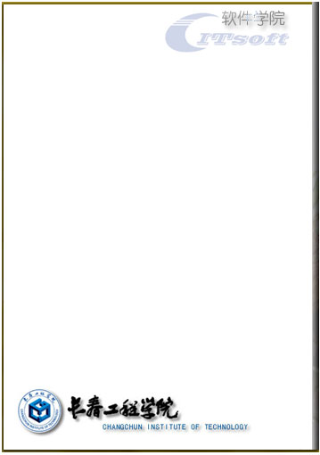




谢谢！

